Slide 1




BLOCK LEVEL TEACHER
TRAINING WORKSHOP ON
‘JIGYANSA’
Knowledge Partner:
Organised By:
UNICEF State Office for Odisha,
Inqui-Lab Foundation & Odisha Biodiversity Board
Mo School Abhiyan Parichalana Sangathan,
Government of Odisha

Slide 2

Structure of each Session Plan
ଜିଜ୍ଞାସା ଅଧିବେଶନ ଗୁଡିକର ରୂପରେଖ

Slide 3
Objective (ଉଦ୍ଦେଶ୍ୟ)
ପ୍ରତ୍ୟେକ ଅଧିବେଶନ ଯୋଜନାରେ କାର୍ଯ୍ୟକଳାପ ମାଧ୍ୟମରେ ପିଲାମାନଙ୍କ ମଧ୍ୟରେ ପ୍ରକଳ୍ପ ଆଧାରିତ ଶିକ୍ଷଣ ଦକ୍ଷତାକୁ ଦୃଢ କରିବା ତଥା କୌତୁହଳ ସୃଷ୍ଟି କରିବା ପାଇଁ ଉଦ୍ଦେଶ୍ୟ ରହିଛି ।

Slide 4
Each Lesson (40 Minutes)
  Opening Activity 05 Minutes
  Recap & Review 10 Minutes
  Did you Know? 10 minutes
  (Power of Examples & Case studies)
  Do it yourself 15 Minutes
Note: Activity time might be different for some units.

Slide 5
Opening Activity : 05 minutes
Fun activities
Like : quiz, games, acting & guessing, true or false etc.

Slide 6
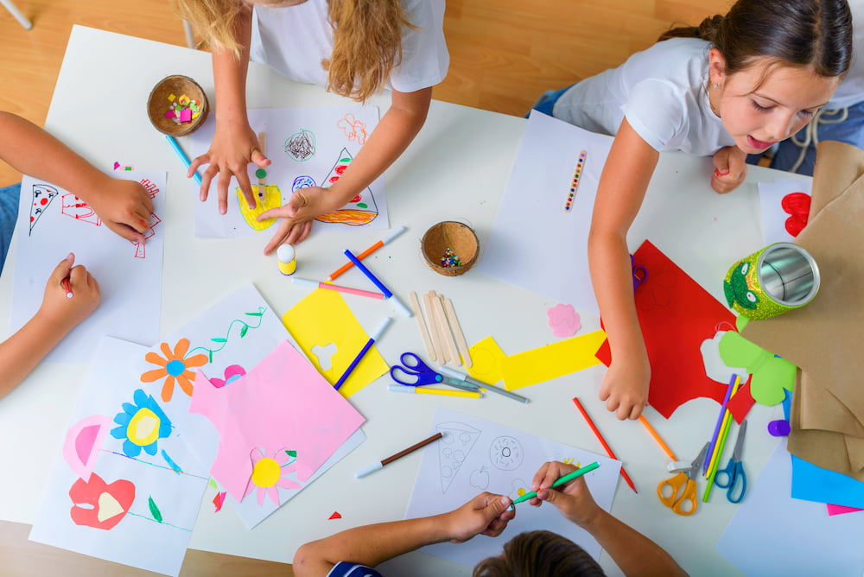
ପ୍ରାରମ୍ଭିକ କାର୍ଯ୍ୟକଳାପ ୦୫ ମିନିଟ୍‌
ମଜାଦାର କ୍ରିୟା କଳାପ :
କୁଇଜ୍, ଖେଳ, ଅଭିନୟ ଏବଂ ଅନୁମାନ, ସତ୍ୟ କିମ୍ବା ମିଥ୍ୟା ଇତ୍ୟାଦି

Slide 7
Recap & Review 10 Minutes
Recall of prior knowledge that children have, and already know about. Connects to certain science and biodiversity topics, and gets children ready for the activity

Slide 8
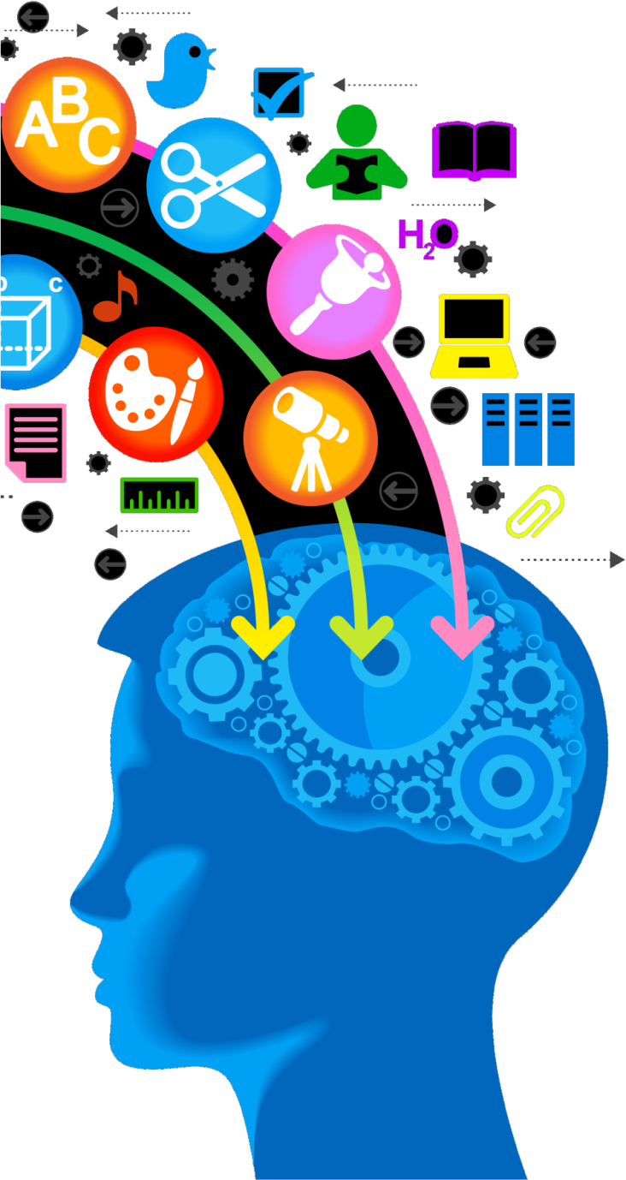
ଆସ ଏ ବିଷୟରେ ଆଉ କିଛି ଜାଣିବା - ପୁନରାବୃତ୍ତି (୧୦ ମିନିଟ )
ପିଲାମାନେ ପୂର୍ବ ଜ୍ଞାନକୁ ମନେ ପକେଇ ବିଭିନ୍ନ ବିଷୟରେ କାର୍ଯ୍ୟକଳାପ କରିବା ପାଇଁ ପ୍ରସ୍ତୁତ ହେବେ ।

Slide 9
Did you Know? 10 minutes
A core part of the session plan, where children are introduced to a relevant case study from Odisha, India or the world, related to the topic. Children discuss if the innovation is useful, and how they can improve it.

Slide 10

“ତୁମେ ଜାଣିଛ କି ? ”(୧୦ ମିନିଟ )
ଏହ ଅଧିବେଶନ ର ମୁଖ୍ୟ ଅଂଶ, ଯେଉଁଠାରେ
ପିଲାମାନଙ୍କୁ ତୁମେ ଜାଣିଛ କି ? ପ୍ରଶ୍ନସହ ଏକ ପ୍ରସଙ୍ଗ ସହିତ ପରିଚିତ କରାଯାଏ। ଏହି ବିଷୟ ଓଡ଼ିଶା, ଭାରତ କିମ୍ବା ବିଶ୍ୱର ସହିତ ସମ୍ପର୍କିତ ଏକ ବିଷୟ ଅଟେ । ଏହା ପରେ ସେ ସମ୍ପର୍କିତ ସମାଧାନ/ପ୍ରକଳ୍ପ କରିବାକୁ ପିଲାଙ୍କୁ କୁହାଯାଏ । ଏହାକୁ କିପରି ଉନ୍ନତ କରିପାରିବେ ସେ ବିଷୟରେ ପିଲାମାନେ ଆଲୋଚନା କରିବେ ।

Slide 11
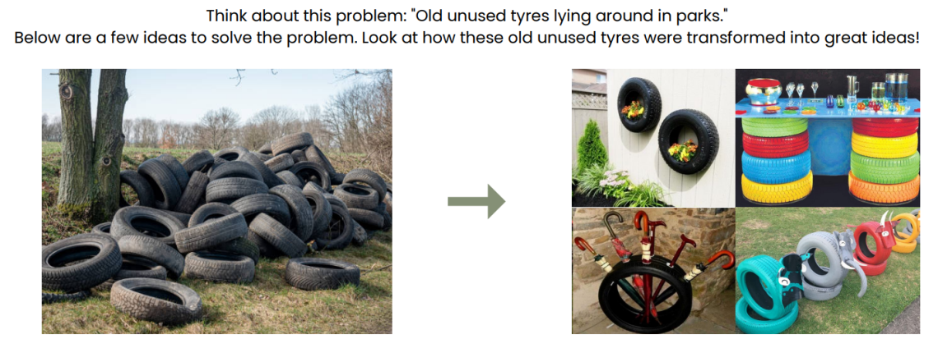
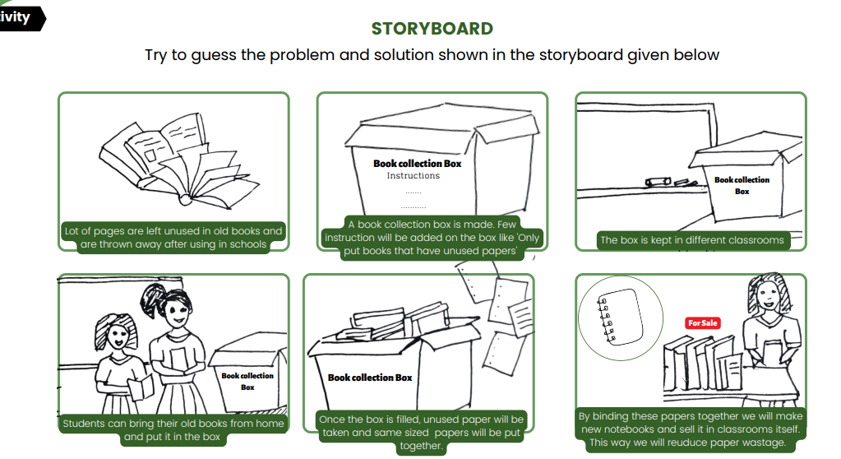
  Do it yourself: 10 Minutes
Examples of Play-based DIY
Apply Knowledge
Collaborative Learning
Cement Understanding
Children are introduced to 2 activities. They can choose one of them, and work on it in their group over some time. After choosing the activity, they can think about how they would do it and brainstorm ideas. They can convert their ideas into models, posters, storyboards, roleplay or any innovative way of presenting it
During the Reflection session after every 3 weeks, children can present or share some of their models and ideas.

Slide 12

‘ନିଜେ କରି ଦେଖ’ (୧୫ ମିନିଟ )
Apply Knowledge
Collaborative Learning
Cement Understanding
ଛାତ୍ରଛାତ୍ରୀମାନେ ‘ନିଜେ କରି ଦେଖ’ ସୋପାନ ମାଧ୍ୟମରେ ସମସ୍ୟା ବାଛିବେ ଓ ସମାଧାନ ପ୍ରସ୍ତୁତ କରିବେ । ଛାତ୍ରଛାତ୍ରୀ ମାନେ ସମସ୍ୟା ଉପରେ ଚିନ୍ତା କରିବା ସହ ସମାଧାନ ପ୍ରସ୍ତୁତ କରିବେ ।
ଛାତ୍ରଛାତ୍ରୀମାନେ କାର୍ଯ୍ୟକାରୀ / ଅଣ-କାର୍ଯ୍ୟକାରୀ ମଡେଲ, ଷ୍ଟୋରୀବୋର୍ଡ, ସ୍କେଚ୍‌, ରୋଲ ପ୍ଲେ ଇତ୍ୟାଦି ମାଧ୍ୟମରେଶ୍ରେଣୀ ସମୟରେ (ନିଜେ କରିବେ) କାର୍ଯ୍ୟକଳାପ ସମ୍ପୂର୍ଣ୍ଣ କରିବେ ।

Slide 13
ପିଲାମାନଙ୍କୁ ୨ଟି କାର୍ଯ୍ୟକଳାପ ସହ ପରିଚିତ କରଯିବ ।
ସେମାନେ ସେମାନଙ୍କ ମଧ୍ୟରୁ ଗୋଟିଏ ଚୟନ କରିପାରିବେ, ଏବଂ କିଛି ସମୟ ମଧ୍ୟରେ ସେମାନଙ୍କ ଗ୍ରୁପ୍ ରେ ଏହା ଉପରେ କାମ କରିପାରିବେ।
କାର୍ଯ୍ୟକଳାପ ଚୟନ କରିବା ପରେ, ସେମାନେ ଏହାକୁ କିପରି କରିବେ ସେ ବିଷୟରେ ଚିନ୍ତା କରିପାରିବେ ଏବଂ ଧାରଣା ଉପରେ ବିଚାର ବିମର୍ଶ କରିପାରିବେ ।
ସେମାନେ ନିଜର ଚିନ୍ତାଧାରାକୁ ମଡେଲ, ପୋଷ୍ଟର, ଷ୍ଟୋରୀବୋର୍ଡ, ରୋଲପ୍ଲେ କିମ୍ବା ଏହାକୁ ଉପସ୍ଥାପନ କରିବାର କୌଣସି ଅଭିନବ ଉପାୟରେ ପରିଣତ କରିପାରିବେ ।
ପ୍ରତି 3 ସପ୍ତାହ ପରେ ପ୍ରତିଫଳନ ଅଧିବେଶନରେ, ପିଲାମାନେ ସେମାନଙ୍କର କିଛି ମଡେଲ୍ ଏବଂ ଧାରଣା ଉପସ୍ଥାପନ କରିପାରିବେ କିମ୍ବା ଅଂଶୀଦାର କରିପାରିବେ।

Slide 14

THANK YOU!
All the best Jigyansa Teachers.

